Slide 1
08 | Безопасность

Slide 2
Обзор
Модель защиты данных
Режимы защиты данных
Пользователи базы данных
Использование ролей. Роли уровня приложения
Управление правами доступа
Специальные права доступа
Объектные права доступа
Командные права доступа
Цепочки подчинения

Slide 3
Модель защиты данных

Slide 4
Модель защиты данных
Аутентификация - это проверка возможности подключения к ресурсу. По сути это проверка логина и пароля.
Авторизация - это дополнительная проверка на то, имеет ли пользователь разрешение на использование этого ресурса.
Есть 3 уровня проверки:
Сетевое подключения к SQL Server. - Для этого необходима аутентификация в Windows.
Регистрация в SQL Server. - Не обойтись без аутентификации в SQL Server.
Регистрация в определенной базе данных. - Требуется аутентификация в базе данных.(Авторизация).

Slide 5
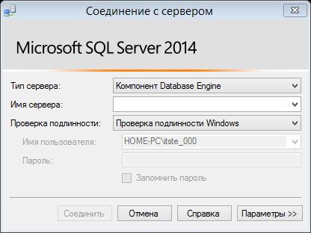
Аутентификация в Windows
Необходима для адекватного входа в Windows.
После входа в Windows производится проверка сетевого соединения и устанавливается соединение с сервером SQL Server.

Slide 6
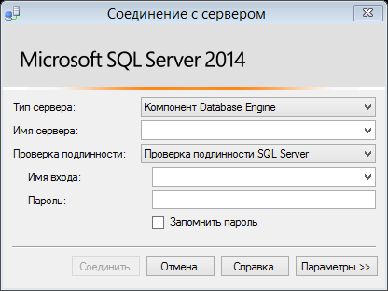
Аутентификация в SQL Server
При регистрации в SQL Server необходимо ввести имя и пароль зарегистрированного пользователя.
В случае правильного введения этих данных, пользователь подключается к SQL Server.
Если возникает ошибка, то пользователь не сможет работать с SQL Server.

Slide 7
Аутентификация в базе данных
Для защиты от несанкционированного доступа, каждая база данных SQL Server имеет собственную защиту.
Единственный вариант получить доступ - указать регистрационное имя, позволяющее обращаться к данным, хранящимся в базе данных.

Slide 8
Режимы защиты данных

Slide 9
Режимы защиты данных
Режимы защиты, которые используются в SQL Server:
Смешанный режим защиты - при этом способе защиты пользователь может подключиться к SQL Server двумя способами, либо при помощи учетной записи Windows, либо при помощи учетной записи SQL Server. Этот режим защиты можно разделить на два:
Режим Аутентификации Windows
Аутентификации SQL Server
Режим интегрированной защиты Windows.

Slide 10
Режим Аутентификации Windows
Это самый удобный способ, если вы не хотите обременять пользователей вводить логины и пароли по нескольку раз.
Этот режим аутентификации позволяет подключаться к SQL Server, введя логин и пароль при входе в Windows. Но при этом ответственность по управлению учетными записями полностью предоставляется операционной системе.

Slide 11
Режим Аутентификации Windows
После создания пользователя Windows нужно указать SQL Server, что эти учетные записи могут быть использованы для подключения у нему.
Для этого служит команда:
Для удаления имени входа:
CREATE LOGIN [<domainName>\<login_name>] FROM WINDOWS;
GO
DROP LOGIN [<domainName>\<login_name>];
GO

Slide 12
Режим Аутентификации SQL Server
При этом способе аутентификации пользователь должен ввести логин и пароль для подключения к серверу.
Windows, при этом, участия не принимает.
Список логинов и паролей хранится в базе данных master.
При установке SQL Server автоматически будет создана учетная запись sa, даже если был выбран режим интегрированной защиты данных.
Создание имени входа с паролем
CREATE LOGIN <login_name> WITH PASSWORD = <PasswordHere>';
GO

Slide 13
Пример создания имени входа
-- Создание имени входа
CREATE LOGIN userdb WITH PASSWORD = 'password';
GO
-- Отображение данных пользователя
SELECT * FROM sys.sql_logins where NAME='userdb';
GO

Slide 14
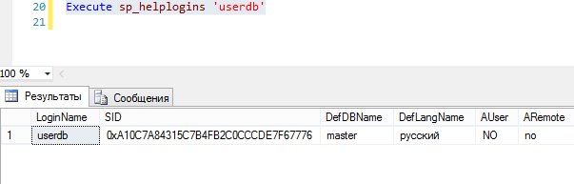
Список учетных записей баз данных
Чтобы просмотреть список всех учетных записей и баз данных, с которыми они в праве работать, можно также воспользоваться специальной хранимой процедурой SP_HELPLOGINS.
Execute sp_helplogins

Slide 15
Изменение свойств учетной записи
Для изменения свойств учетной записи входа SQL Server применяется команда alter login
Пример:
ALTER LOGIN login_name
{
<status_option>
| WITH <set_option> [ ,... ]
}
[;]
<status_option> ::=
ENABLE | DISABLE
ALTER LOGIN userdb WITH PASSWORD='newpassword';

Slide 16
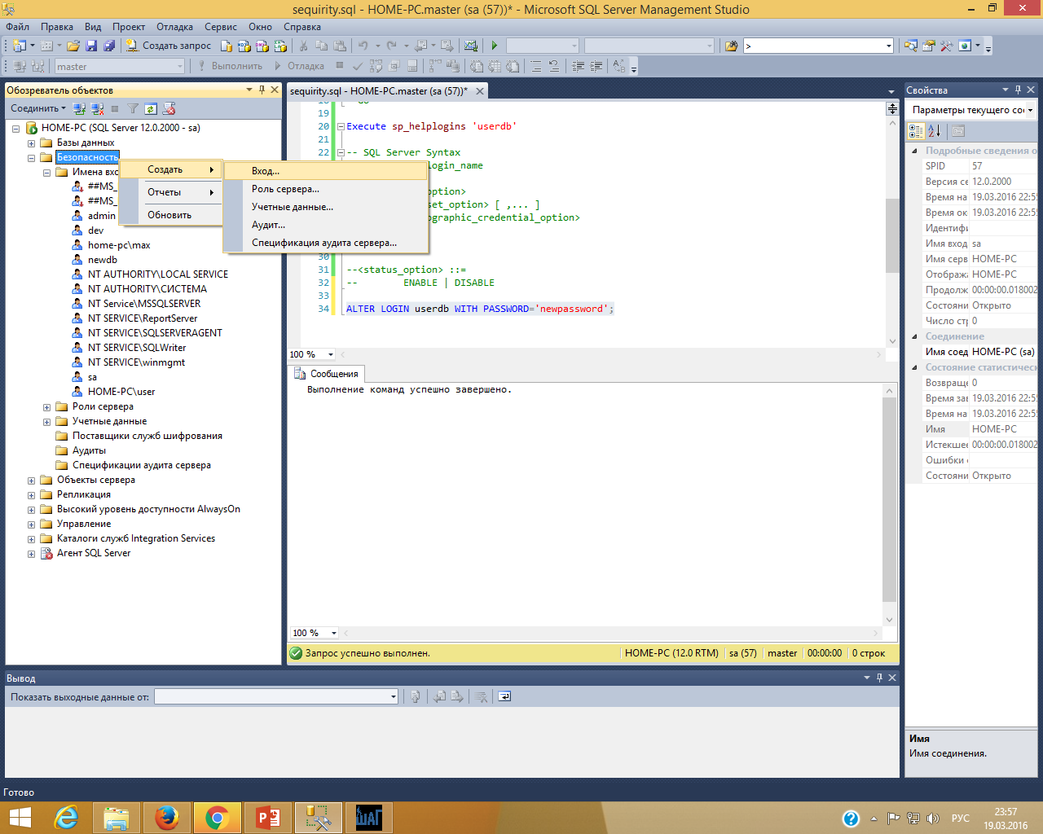
Настройка входа через Management Studio

Slide 17
Пользователи базы данных

Slide 18
Для использования данных, хранящихся в базе данных не достаточно иметь возможность подключиться к серверу. Необходимо еще иметь доступ к самой базе данных. Если пользователь подключился к серверу, но не прошел авторизацию, то при попытке обращения к базе данных будет выведена ошибка.
Таким образом необходимо предоставить доступ конкретным пользователям к определенным базам.
В каждой базе данных есть специальная таблица sysusers, в которую записывается информация о пользователях текущей базы данных.
Для добавления пользователя в базу данных используется команда create user

Slide 19
Создание нового пользователя
Добавляет нового пользователя в текущую базу данных.
Синтаксис
-- Users based on logins in master
CREATE USER user_name
[
{ FOR | FROM } LOGIN login_name
]
[ WITH DEFAULT_SCHEMA = schema_name ]
-- Users that authenticate at the database (SQL Database Update (Preview) can use most options)
CREATE USER
{
windows_principal [ WITH <options_list> [ ,... ] ]
| user_name WITH PASSWORD = 'password' [ , <options_list> [ ,... ]
}

Slide 20
Пример
В следующем примере сначала создается имя входа SQL Server AbolrousHazem, а затем создается соответствующий пользователь AbolrousHazem в базе данных AdventureWorks2012.
CREATE LOGIN AbolrousHazem
WITH PASSWORD = '340$Uuxwp7Mcxo7Khy';
USE AdventureWorks2012;
GO
CREATE USER AbolrousHazem FOR LOGIN AbolrousHazem;
GO
ALTER LOGIN userdb WITH PASSWORD='newpassword';

Slide 21
Изменение данных пользователя
При создании базы данных в нее всегда сразу же добавляется один пользователь: это ее владелец.
У владельца есть полностью все права на работу с базой данных. При установке SQL Server необходимо было указать имя пользователя. Если указывали sa, то sa автоматически становится владельцем всех баз данных, которые есть на сервере (либо пользователь, указанный при установке). Изначально пользователь dbo соответствует учетной записи sa.
Для поддержания безопасности системы иногда приходится менять владельца базы данных. Для этого служит команда ALTER AUTHORIZATION

Slide 22
ALTER AUTHORIZATION
ALTER AUTHORIZATION
ON [ <class_type>:: ] entity_name
TO { SCHEMA OWNER | principal_name }
[;]
<class_type> ::=
{
OBJECT | ASSEMBLY | ASYMMETRIC KEY | CERTIFICATE
| CONTRACT | TYPE | DATABASE | ENDPOINT | FULLTEXT CATALOG
| FULLTEXT STOPLIST | MESSAGE TYPE | REMOTE SERVICE BINDING
| ROLE | ROUTE | SCHEMA | SEARCH PROPERTY LIST | SERVER ROLE
| SERVICE | SYMMETRIC KEY | XML SCHEMA COLLECTION
}

Slide 23
Пример
В следующем примере владение таблицей Sprockets передается пользователю MichikoOsada. Эта таблица расположена в схеме Parts.
ALTER AUTHORIZATION ON Parts.Sprockets TO MichikoOsada;
GO

Slide 24
Удаление пользователя из базы данных
Команда drop user Удаляет пользователя из текущей базы данных.
Замечания
Пользователи, которые владеют защищаемыми объектами, не могут быть удалены из базы данных. Перед удалением пользователя, который владеет защищаемым объектом, необходимо удалить или сменить владельца защищаемого объекта.
DROP USER user_name

Slide 25
Использование ролей. Роли уровня приложения

Slide 26
Роль SQL Server
Роль представляет из себя совокупность прав, которые доступны включенным в роль пользователям.
В Windows вы сталкивались с таким понятием как группа (например, группа Администраторы).
Роль - это аналог группы в Windows, но чтобы не было недопониманий, в SQL Server используется термин Роль.
Роль очень удобно использовать для обращения к целой группе пользователей, которые в нее входят.
Первая роль, с которой вы познакомитесь - это роль PUBLIC.
Любая база данных по умолчанию включает в себя эту роль и все пользователи, роли и группы входят в ее состав и не могут быть из нее удалены.
Поэтому администраторы должны быть очень внимательны, при определении прав этой роли, т.к. дав этой роли права, эти права распространяются на всех абсолютно пользователей базы данных, даже тех, которые будут присоединены в дальнейшем.

Slide 27
Виды ролей
Роли можно разделить на несколько видов:
Роли уровня сервера.
Роли уровня базы данных.
Роли уровня приложений.

Slide 28
Роли уровня сервера.
В SQL Server задано 8 ролей уровня сервера.
sysadmin - пользователи, включенные в эту роль, являются владельцами всех баз данных SQL Server. У этих пользователей есть права на выполнение любых операций с SQL Server
serveradmin - это пользователи, которые являются администраторами сервера, но не имеют отношению к базам данных.
setupadmin - отнесенные к этой группе пользователи в праве определять хранимые процедуры, запускаемые при старте сервера.
securityadmin - пользователи этой группы создают и управляют учетными записями SQL Server, а также определяют права доступа к базам данных.
processadmin - эта роль определяет возможность следить за процессами, которые происходят в SQL Server и в базах данных.
dbcreator - обычно в эту роль заносятся пользователи, являющиеся владельцами баз данных, т.к. эта роль включает права на резервное копирование, восстановление баз данных и журналов транзакций, а также на создание, изменение, переименование и удаление баз данных.
bulkadmin - пользователи этой группы в праве вызывать оператор BULK INSERT, служащий обычно для массовой вставки данных.
diskadmin - эта группа определяет права на управление файлами, подключением устройства резервного копирования. Эта роль была создана для совместимости с предыдущими версиями SQL Server.

Slide 29
Создание роли
Пример
Следующий пример создает роль сервера buyers, принадлежащую имени входа BenMiller.
CREATE SERVER ROLE role_name [ AUTHORIZATION server_principal ]
USE master;
CREATE SERVER ROLE buyers AUTHORIZATION BenMiller;
GO

Slide 30
Задать роль для пользователя
Пример
В следующем примере создается роль сервера с именем Product, затем имя роли сервера изменяется на Production.
ALTER SERVER ROLE server_role_name
{
[ ADD MEMBER server_principal ]
| [ DROP MEMBER server_principal ]
| [ WITH NAME = new_server_role_name ]
} [ ; ]
CREATE SERVER ROLE Product ;
ALTER SERVER ROLE Product WITH NAME = Production ;
GO
-- к определяемой пользователем роли сервера с именем Production добавляется учетная запись домена с именем adventure-works\roberto0.
ALTER SERVER ROLE Production ADD MEMBER [adventure-works\roberto0] ;

Slide 31
Удаление роли сервера
Для удаления роли служит команда:
Пример
В следующем примере роль purchasing удаляется из базы данных AdventureWorks2012.
DROP SERVER ROLE role_name
GO
USE AdventureWorks2012;
DROP SERVER ROLE purchasing;
GO

Slide 32
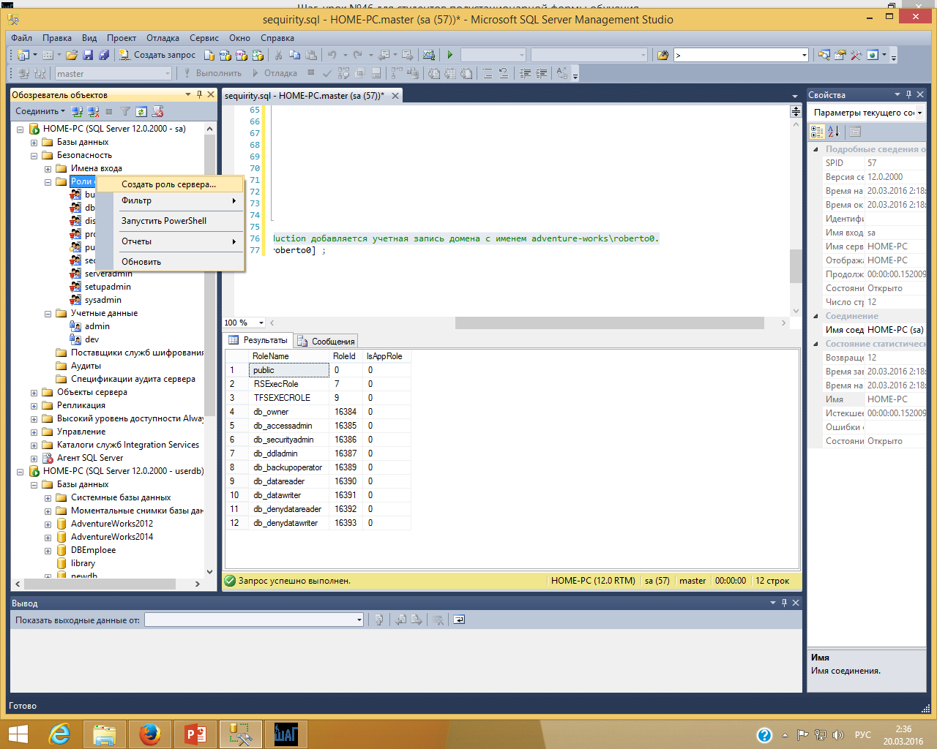
Настройки ролей через Manager Studio

Slide 33
Роли уровня баз данных
db_owner - эта роль назначается владельцам базы данных. Эти пользователи в праве манипулировать любыми данными и настройками в базе данных. В пределах текущей базы их права не ограничены.
db_accessadmin - это пользователи, которые имеют право на управление учетными записями в базе данных.
db_securityadmin - эта роль определяет права на администрирование системы защиты базы данных. Она включает возможность создавать роли, назначать пользователей в определенную роль и настраивать доступ к содержимому базы данных.
db_ddladmin - пользователи этой роли в праве манипулировать объектами базы данных (создавать, удалять, модифицировать), но у них нет прав на определение прав доступа к этим объектам.
db_backupoperator - эти пользователи имеют право производить резервное копирование базы данных.
db_datareader - эта роль определяет возможность всех входящих в ее состав пользователей считывать данные из любой таблицы, представления и функции, без ограничений.
db_datawriter - эти пользователи в праве добавлять, обновлять и удалять данные в текущей базе данных.
db_denydatareader - эта роль запрещает всем ее пользователям производить вычитку данных.
db_denydatawriter - пользователям этой роли запрещается производить добавление, обновление и удаление данных из таблиц и представлений текущей базы данных.

Slide 34
Создание роли базы данных
Пример
Следующий пример создает роль базы данных buyers, принадлежащую имени входа BenMiller.
Следующий пример создает роль базы данных auditors, принадлежащую предопределенной роли базы данных db_securityadmin
CREATE ROLE role_name [ AUTHORIZATION owner_name ]
USE master;
CREATE ROLE buyers AUTHORIZATION BenMiller;
GO
USE AdventureWorks2012;
CREATE ROLE auditors AUTHORIZATION db_securityadmin;
GO

Slide 35
Задать роль для пользователя
Пример
В следующем примере создается роль с именем Sales, затем добавляется и удаляется пользователь с именем Barry
ALTER ROLE server_role_name
{
[ ADD MEMBER dababase_principal ]
| [ DROP MEMBER dababase_principal ]
| [ WITH NAME = new_dababase_role_name ]
} [ ; ]
CREATE ROLE Sales;
ALTER ROLE Sales ADD MEMBER Barry;
ALTER ROLE Sales DROP MEMBER Barry;
GO

Slide 36
Удаление роли
Для удаления роли из базы данных служит команда:
Пример
В следующем примере удаляется роль сервера purchasing
DROP ROLE role_name
GO
DROP SERVER ROLE purchasing;
GO

Slide 37
Управление правами доступа.

Slide 38
До сих пор вы учились, как создавать роли, их преимущества, мощь и пр.
Все это время говорилось о том, какие права предоставляют роли.
Теперь мы с вами разберем, как настраивать эти права для отдельно взятых пользователей и для группы в целом.
Все права доступа можно разделить на такие категории:
Специальные права доступа.
Объектные права доступа.
Командные права доступа.

Slide 39
Специальные права доступа
Это права, которые заранее определены ролями на уровне сервера.
Например, пользователи, входящие в состав группы dbcreator имеют специальные права доступа, т.к. являются создателями базы данных.
Все остальные права, которые есть - это права пользователей.

Slide 40
Объектные права доступа
Это права, которые представляют совокупность прав по управлению объектами базы данных. Объектом базы данных являются таблицы, представления, хранимые процедуры и пр. Указывая право доступа, необходимо четко указывать объект, для которого это право выдается.
К объектным правам доступа относятся:
Select
Insert
Update
Delete
References
Execute

Slide 41
Общий синтаксис раздачи прав доступа
Grant {ALL [PRIVILEGES] | разрешение1, разрешение2... разрешениеN}
{
[имя_поля1, имя_поля2... имя_поляN]
ON {имя_таблицы | имя_представления}
| ON {имя_таблицы | имя_представления} [(имя_поля1, имя_поля2... имя_поляN)]
| ON {имя_хранимой_процедуры}
| ON {имя_пользовательской_функции}
}
TO имя_учетной_записи1, имя_учетной_записи2... имя_учетной_записиN
[With grant option]

Slide 42
Примеры
Чтобы раздать право на вычитку и обновление информации пользователю test_user для таблицы books базы данных library, необходимо использовать следующий синтаксис:
Этот запрос определяет, что пользователь test_user получает право производить запросы Select и Update по отношению к базе данных books.
Для раздачи права на добавление информации определенной роли, используется та же хранимая процедура.
ВНИМАНИЕ!!! После этого запроса, все пользователи, включенные в роль test_role, получают право на добавление информации в таблицу books базы данных library. В том числе пользователь test_user.
Grant Select, Update ON books TO test_user
Grant Insert ON books TO test_role

Slide 43
Отменить права
REVOKE [GRANT OPTION FOR]
{ALL [PRIVILEGES] | право1, право2... правоN }
{
[имя_поля1, имя_поля2... имя_поляN]
ON {имя_таблицы | имя_представления}
| ON {имя_таблицы | имя_представления} [(имя_поля1, имя_поля2... имя_поляN)]
| ON {имя_хранимой_процедуры}
| ON {имя_пользовательской_функции}
}
FROM имя_учетной_записи1, имя_учетной_записи2... имя_учетной_записиN
[CASCADE]

Slide 44
Пример
Снимем с пользователя test_user право на обновление.
После этого test_user будет не в праве обновлять информацию, хранимую в таблице books.
Revoke Update ON books From test_user

Slide 45
Deny
Если уже заданы права определенной роли. Мы уже определили, что все входящие в нее пользователи, автоматически получают их (для этого роли и служат). А что делать, если для определенного пользователя должно действовать все, кроме определенного права. Именно в этом случае и поможет Отказ в предоставлении объектных прав доступа. Для этого используется ключевое слово Deny.
DENY {ALL [PRIVILEGES] | разрешение1, разрешение2... разрешениеN}
{
[имя_поля1, имя_поля2... имя_поляN]
ON {имя_таблицы | имя_представления}
| ON {имя_таблицы | имя_представления} [(имя_поля1, имя_поля2... имя_поляN)]
| ON {имя_хранимой_процедуры}
| ON {имя_пользовательской_функции}
}
TO имя_учетной_записи1, имя_учетной_записи2... имя_учетной_записиN
[CASCADE]

Slide 46
Пример
Например, запретим право на добавление пользователю test_user.
После этого запроса, пользователь test_user не сможет добавлять информацию в books, но на остальных членов роли test_role это не повлияет.
ВНИМАНИЕ!!! Не важно, как пользователь получил право, через роль или оно было предоставлено ему напрямую. Запрос Deny, в любом случае, дезактивирует указанные в списке права.
Deny Insert On books To test_user

Slide 47
Командные права доступа
К командным правам доступа относятся права типа:
CREATE DATABASE
CREATE DEFAULT
CREATE FUNCTION
CREATE PROCEDURE
CREATE RULE
CREATE TABLE
CREATE VIEW
BACKUP DATABASE
BACKUP LOG
ВНИМАНИЕ!!! Вы должны быть очень внимательны при раздаче таких прав, т.к. если у пользователя есть право на создание объекта, то при его создании он автоматически становится его владельцем и получает все права на использование!!! При предоставлении командных прав на создание, пользователь также получает права на изменение и удаление объектов!!!

Slide 48
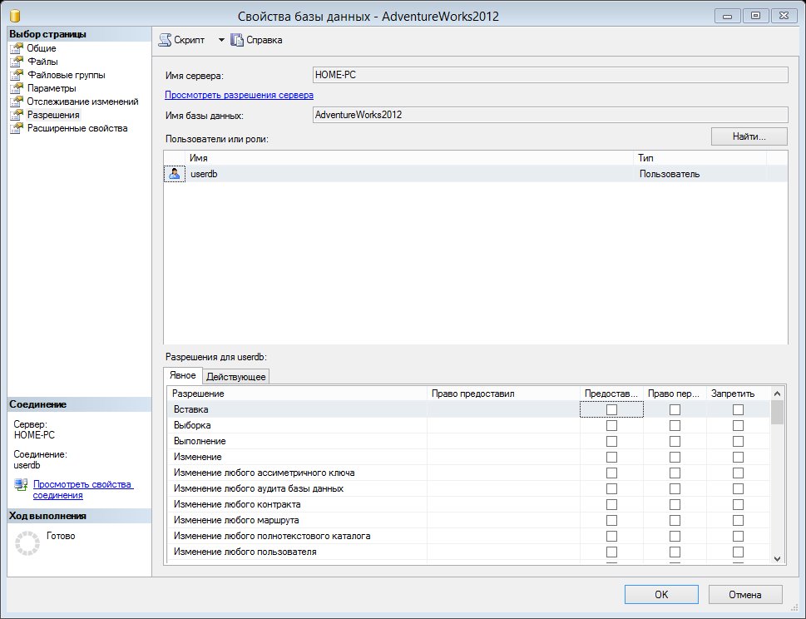
Работа с правами через Managment Studio

Slide 49
Домашнее задание

Slide 50
Задание
Спроектировать базу данных "Турбюро". Необходимо хранить информацию о курортах, отелях, видах отдыха (море, горнолыжный спорт и пр), видах транспорта (на корабле, поезде, самолете), городах, странах, людях, которые едут в путешествие, длительность путешествия, стоимость путешествия, о работниках (3 секретаря, 1 бухгалтер, директор), их должности. Нужно заполнить данными, и настроить права доступа для каждого из работников так, чтобы они могли подключаться через учетную запись SQL Server и выполнять свою работу. Нужно создать хранимую процедуру по вычитке самого популярного курорта и хранимую процедуру по отображению самого путешествующего пользователя. Для босса должно быть представление, по раскладке всех поездок на текущую неделю, хранимая процедура, определяющая сумму полученных денег за текущий месяц и доступ на добавление и удаление работников.

